Slide 1
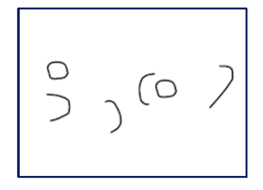
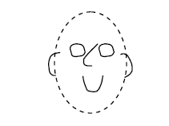
Van Overladenheid en Versnippering naar Kern en Samenhang en Doorlopende Leerlijnen
**
(v
Meer bereiken met minder met de curriculumtool
Fred Janssen* en Eveline de Boer**
*) Hoogleraar Didactiek van de Natuurwetenschappen/ **) Onderzoeker en nascholer .

Slide 2
Hardnekkige curriculumproblemen
“Het programma is erg vol”
“In 4H ben ik alleen maar aan het rennen”
“Ik moet met TGV snelheid door het programma heen’’
“Ze zien door de bomen het bos al snel niet meer”
“Leerlingen vragen ook telkens waarom ze het moeten leren”
“Ze kunnen geen verbanden leggen”
“Ik kom nauwelijks toe aan wat ik echt belangrijk vind”
“Ik zou wel meer buiten het boekje willen doen maar daar is geen tijd voor”

Slide 3
Hardnekkige curriculumproblemen
Overladenheid i.p.v. kern en keuze
Versnippering i.p.v. samenhang
Consequenties
Leerlingen leren niet de kern en de samenhang (binnen en tussen vakken)
Weinig tijd voor betekenisvol, gedifferentieerd, diepgaand leren
Weinig ruimte voor eigen keuzes door docenten en leerlingen
Doodlopende i.p.v. doorlopende leerlijnen

Slide 4
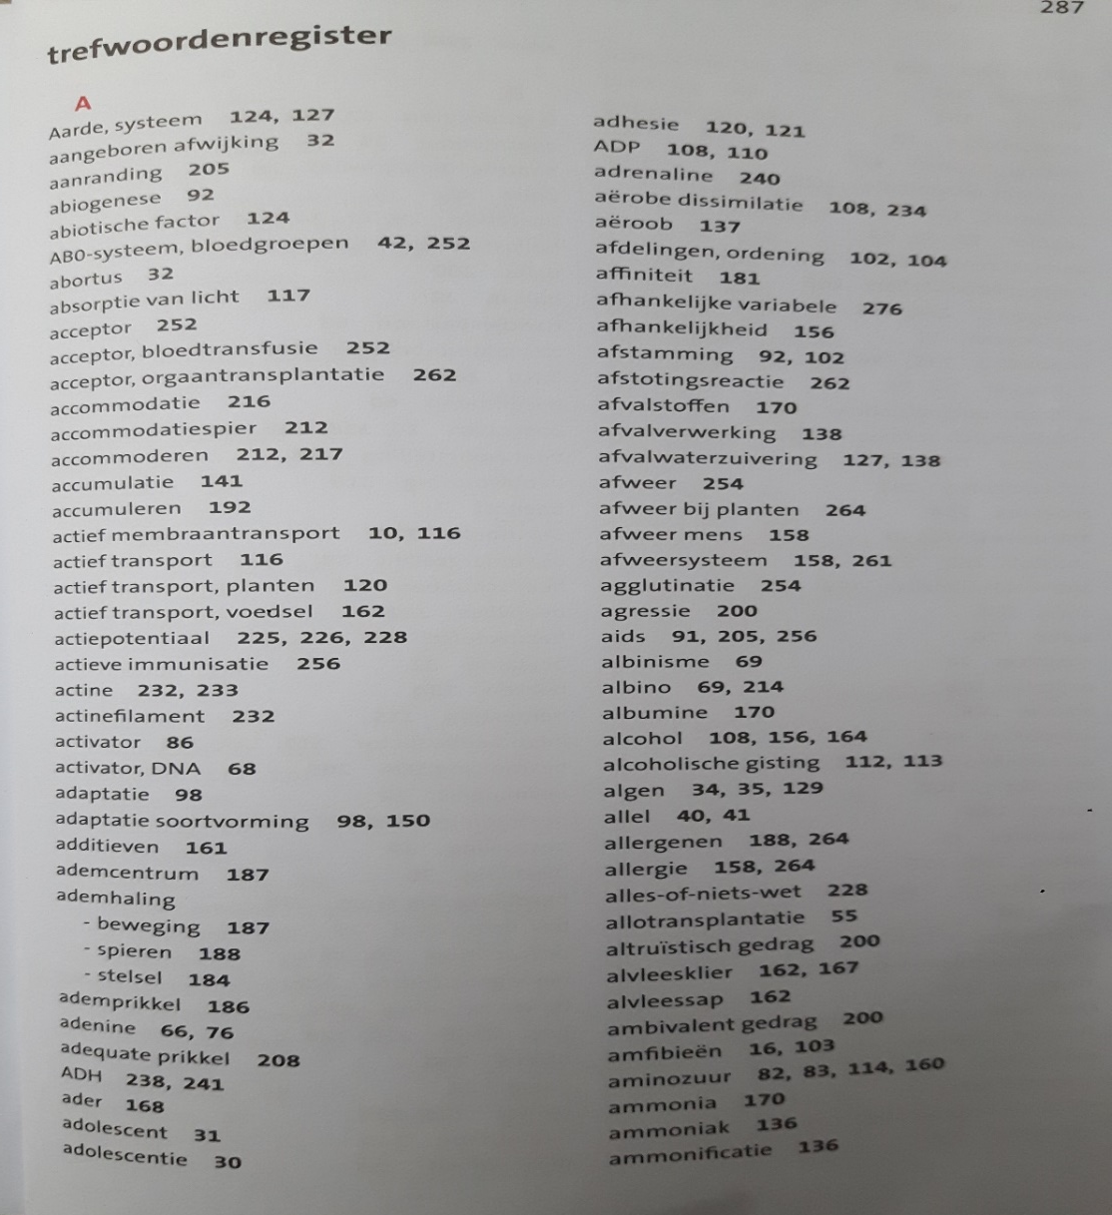
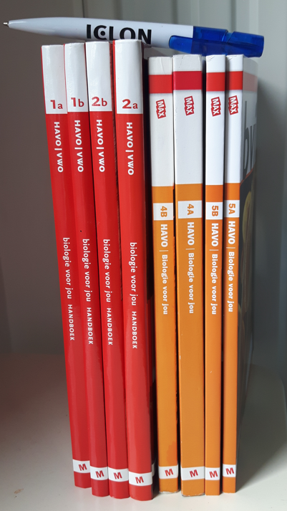
Overladenheid?
> 1680 begrippen
En dat 20x

Slide 5
Versnippering?
Inhoudsopgave van een methode Havo Biologie brugklas en klas 2/3
1. Wat is biologie? | 8. Verbranding & Ademhaling
2. Planten | 9. Voeding & Vertering
3. Organen & Cellen | 10. Bloedsomloop
4. Ordening | 11 Voortplanting
5. Stevigheid & Beweging | 12. Erfelijkheid & Evolutie
6. Waarneming/regeling/gedrag | 13. Ecologie
7. Bloemen , vruchten, zaden | 14. Mens & Milieu
Inhoudsopgave van een methode Havo Biologie voor 4 en 5 Havo
1. Inleiding in de biologie | 8. Stofwisseling in de cel
2. Voortplanting | 9. DNA
3. Genetica | 10. Vertering
4. Evolutie | 11. Transport
5. Regeling | 12. Gaswisseling en uitscheiding
6. Waarneming en gedrag | 13. Afweer
7. Ecologie en milieu | 14. Samenhang van de biologie
In het laatste hoofdstuk van het laatste jaar wordt er aandacht besteed aan samenhang. Dit hoofdstuk wordt ook nog vaak geschrapt

Slide 6
Versnippering binnen een hoofdstuk
Leerjaar 1. Hoofdstuk 2 Planten (35 pagina’s)
2.1 De levenscyclus van een plant
2.2. Wortels
2.3 Stengels
2.4. Bladeren
2.5. Eetbare wortels, stengels en bladeren
2.6. Een experiment ontwerpen
Extra basisstof/verrijkingsstof
2.6. Takken
2.7 Kenmerken van een blad
2.8. Spruitgroenten
2.9. Het belang van fotosynthese
2.10 Gallen
In paragraaf 2.4 wordt kern en samenhang besproken
(het bouwplan van de plant en waarom dit zo in elkaar zit).
Paragraaf 2.9. is ook essentieel maar die wordt meestal
overgeslagen

Slide 7
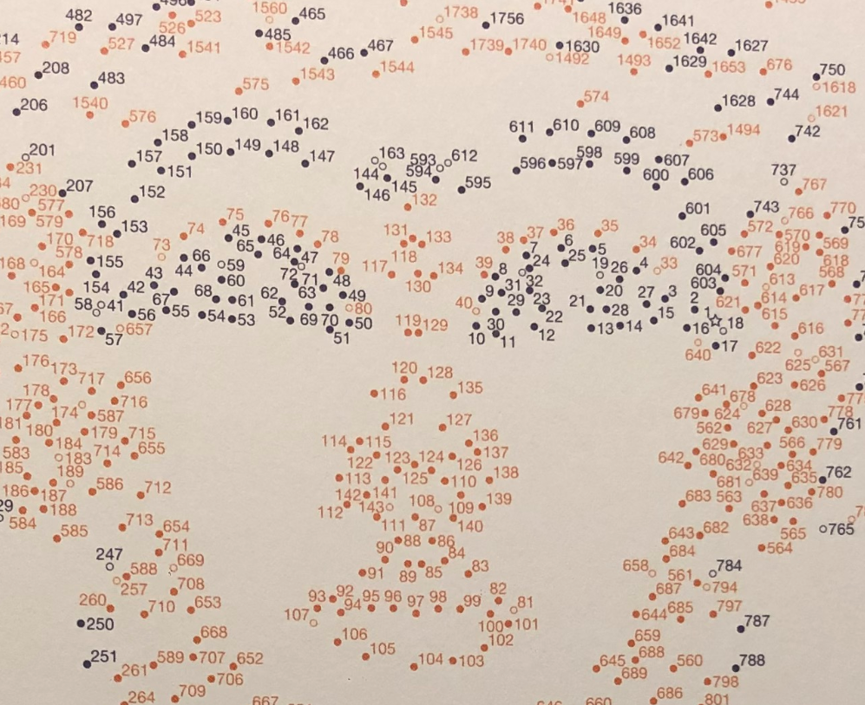
Onderwijs is vaak georganiseerd als een cijfertekening
Zowel op het niveau van lessen, lessenseries, leerjaren, als de gehele opleiding
Atomistisch ontwerp: eerst de delen en dan pas het geheel → overladenheid en versnippering
Hst/vak 1
Hst/vak 2
Hst/vak 3
Hst/vak 4
Hst/vak 5
Hst/vak 6
Hst/vak 7
Hst/vak 8
Hst/vak 9

Slide 8
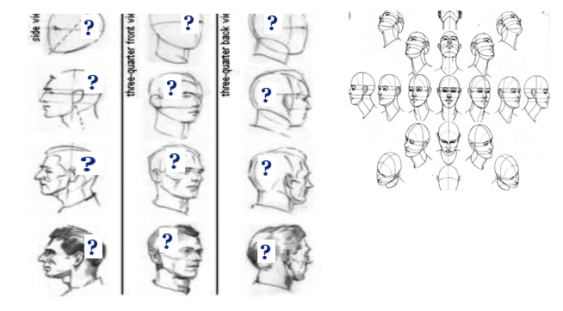
Kan het ook anders? Naar holistisch ontwerpen
Leerstof selecteren en opbouwen van een eenvoudig geheel naar een complex geheel
onderwijs dus NIET opbouwen als een cijfertekening MAAR hoe je normaal een portret tekent

Slide 9
Ja prima, maar…..
Hoe doe je dat?
Zodat leerlingen ook goed (of liever nog beter)
worden voorbereid op de schoolexamens en de centrale examens?
Zodat het niet teveel tijd kost in de voorbereiding en tijd bespaart bij de uitvoering?
Zodat ik de methode nog wel kan gebruiken?
Zodat het richtinggevend is en als praktische tool voor curriculumontwikkeling op school kan fungeren?
Zodat niet alles op de sch0p moet?

Slide 10
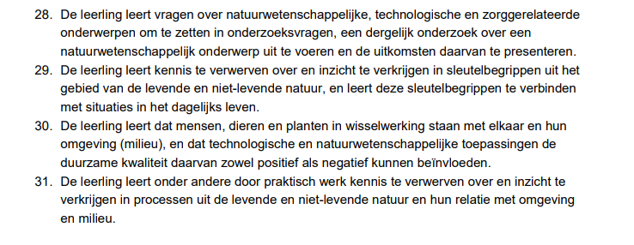
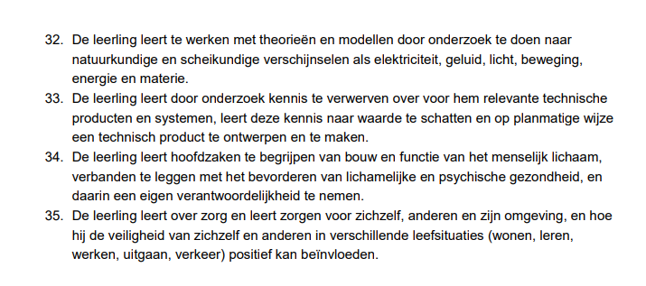
Kerndoelen
Domein
Mens en Natuur

Slide 11
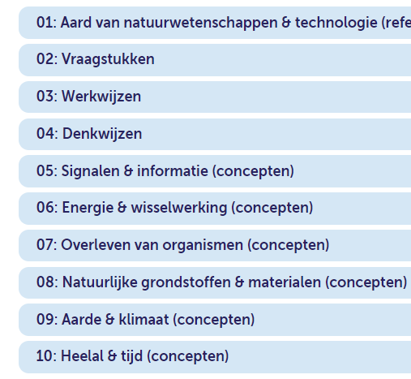
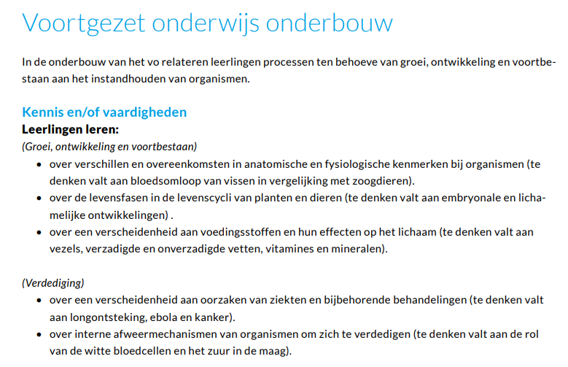
Curriculum.nu

Slide 12
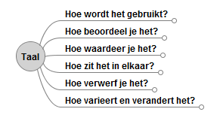
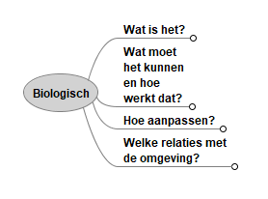
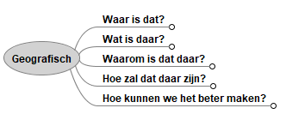
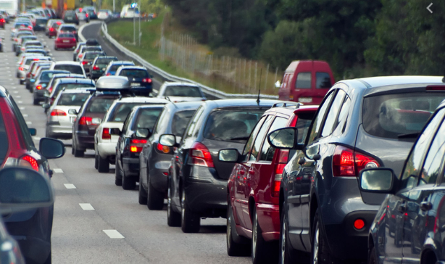
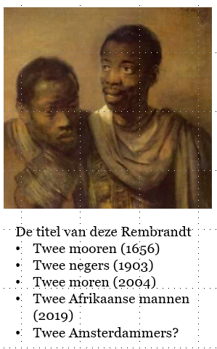
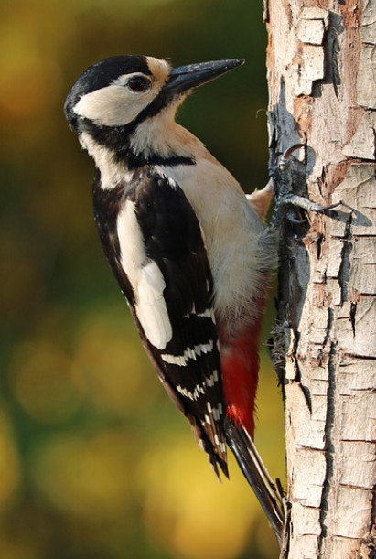
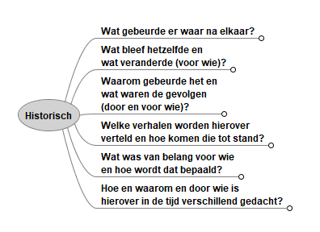
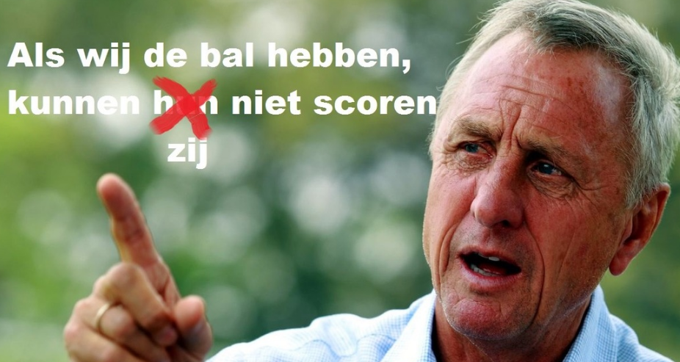
Hoe komen tot kern, samenhang en doorlopende leerlijnen? Een holistische aanpak → Werk schoolvakken uit tot perspectieven
Migratie

Slide 13
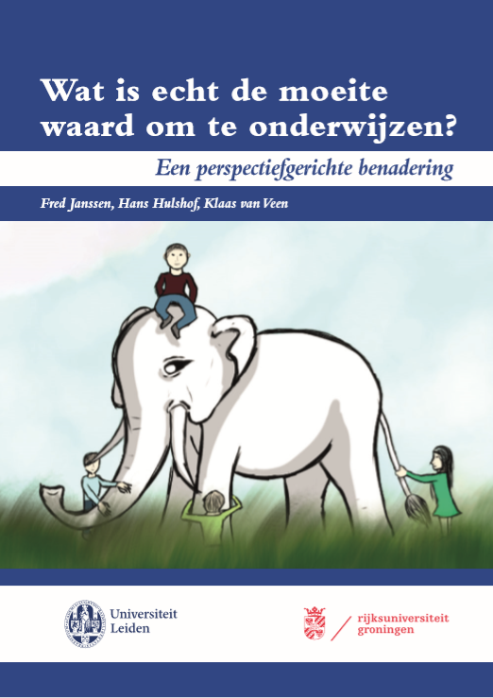
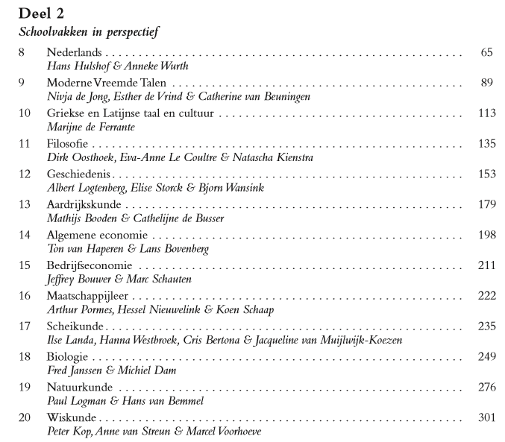

Slide 14
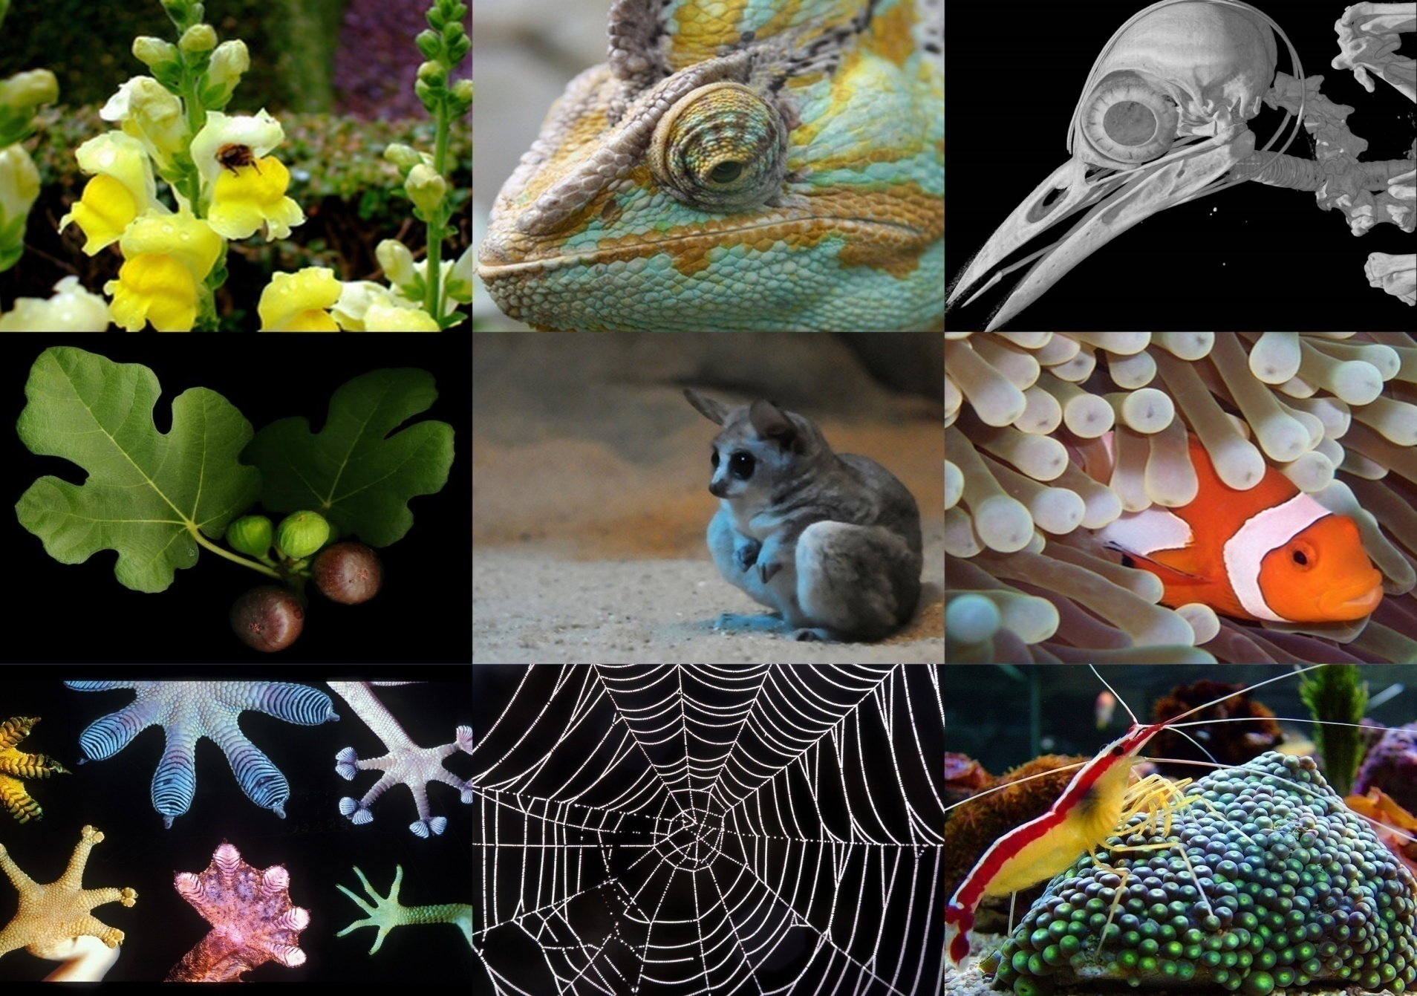
Biologisch perspectief
In een perspectief wordt het grote idee dat aan een vakgebied ten grondslag ligt in een vertakkende vragenboom
uitgewerkt.
Groot idee van de biologie
Organismen zijn aangepast om te
functioneren in de omgeving waarin
ze voorkomen
Wat is het?
Wat moet het kunnen en hoe werkt dat?
Voeden?
Voortplanten?
Verdedigen?
Informatie verwerken?
Hoe aanpassen?
Welke relatie met de omgeving?

Slide 15
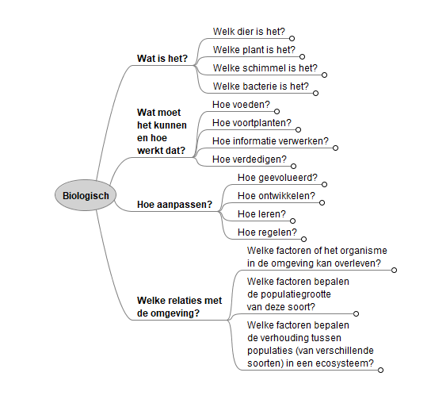
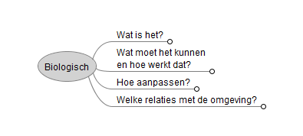
In een perspectief wordt de kern van de leerstof in samenhang vraaggestuurd uitgebouwd
uitgebouwd

Slide 16
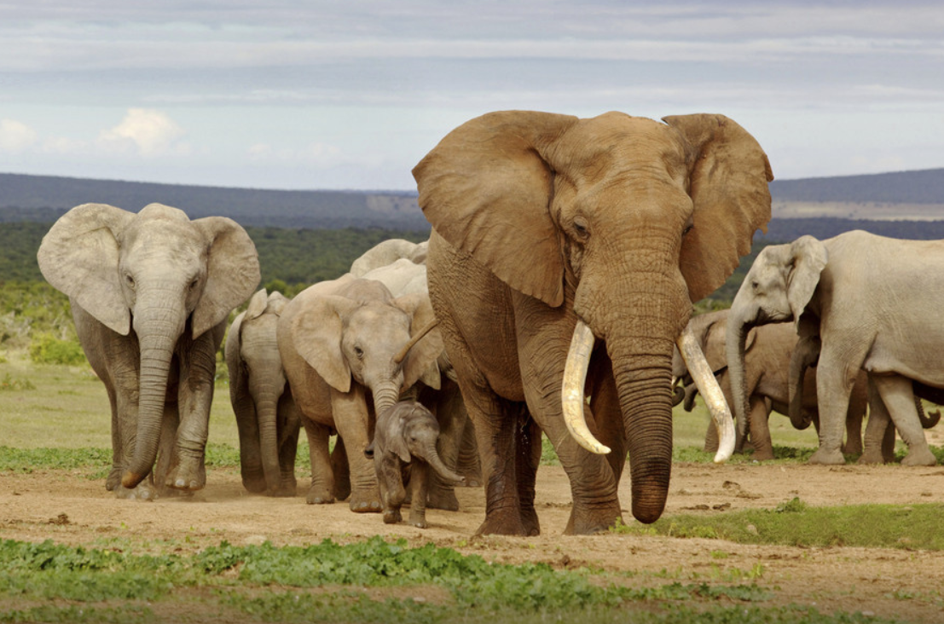
De Afrikaanse olifant bevragen

Slide 17
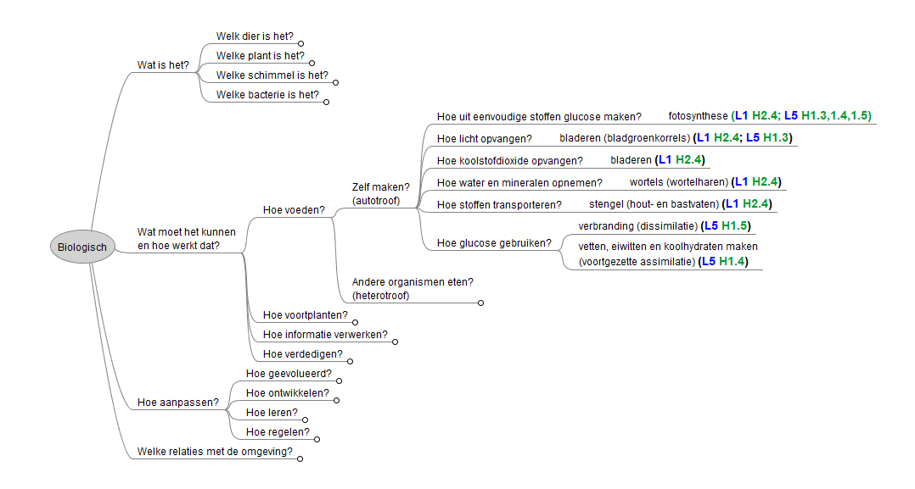
Eindtermen en plaats in de methode kunnen hierin worden aangegeven, geïllustreerd voor de ‘tak’ zelf maken van voedsel
L = leerjaar
H = hoofdstuk en paragraaf

Slide 18
Verantwoord schrappen geïllustreerd
Leerjaar 1. Hoofdstuk 2 Planten (35 pagina’s)
2.1 De levenscyclus van een plant
2.2. Wortels
2.3 Stengels
2.4. Bladeren
2.5. Eetbare wortels, stengels en bladeren
2.6. Een experiment ontwerpen
Extra basisstof/verrijkingsstof
2.6. Takken
2.7 Kenmerken van een blad
2.8. Spruitgroenten
2.9. Het belang van fotosynthese
2.10 Gallen
In paragraaf 2.4 wordt de kern in 4 pagina’s
besproken (het bouwplan van de plant en waarom
dit zo in elkaar). De andere paragrafen kunnen
desgewenst worden geschrapt (of is keuze).
In dit geval kunnen
van de 35 pagina’s er 31 (!) worden geschrapt

Slide 19
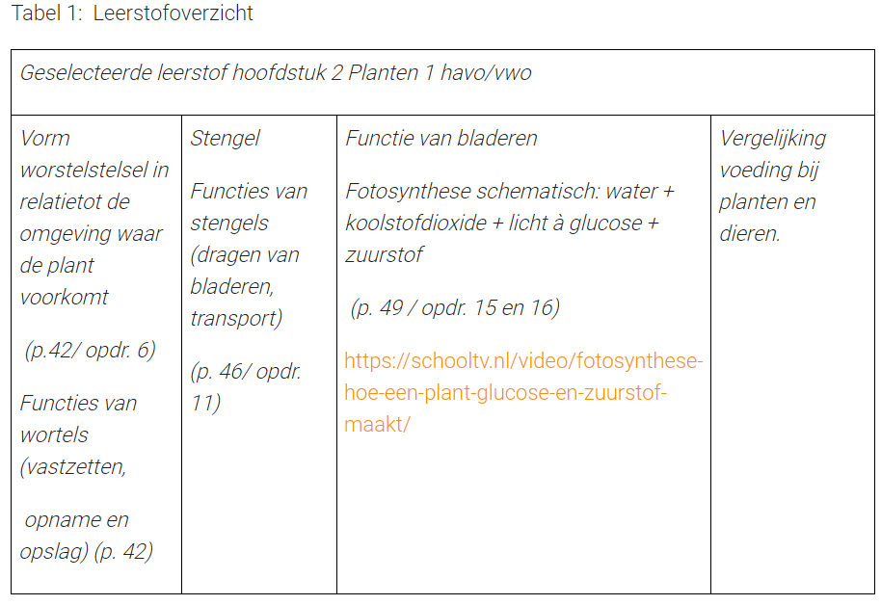
Uitdagend gedifferentieerd onderwijs over de kern van hoofdstuk 2 Planten door hele taak eerst met hulp op maat
Jeanette was een Breatharian. Een groep mensen die denken dat eten niet nodig is. Bekijk Breatharian lives off air instead of food - YouTube
Waardoor heeft Jeanette dit niet overleefd terwijl de kamerplanten in het huis van Jeanette dat wel kunnen?
Gebruik in je uitwerking alle begrippen uit tabel 1. Ook als een begrip volgens jou niet van toepassing is leg dan uit waarom dit niet het geval is. De totale omvang van je uitwerking is minimaal een ½ A4 en maximaal 1 A4 (lettergrootte 11 en regelafstand 1)

Slide 20
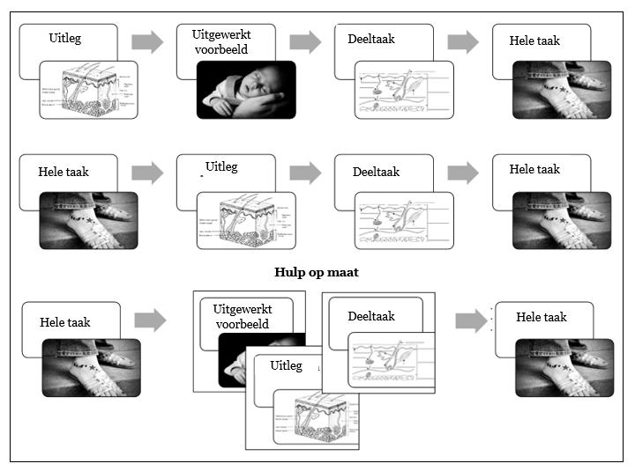
Hele taak eerst door omdraaien en hulp op maat door weglaten
Reguliere directe instructie
Hele taak eerst directe instructie
Hele taak eerst met hulp op maat
Combineert adaptief
Directe instructie
Begeleid ontdekkend
Meester gezel

Slide 21
Wat kun je schrappen in jouw lessen?
Kies een onderwerp
Neem het biologisch perspectief voor het betreffende onderwerp erbij.
Ga na welke onderdelen je kunt schrappen in de methode die jij gebruikt (leerstof en opdrachten)
Plenair uitwisselen

Slide 22
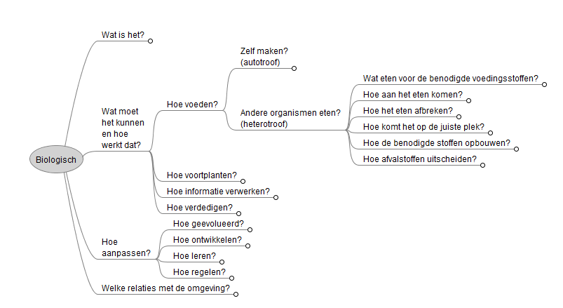
Plaats de nummers van de hoofdstukken in de boom en maak een nieuwe volgorde
De nummers in het perspectief
verwijzen naar de nummers van
de hoofdstukken uit de methode
(hieronder).
Inhoudsopgave van een methode Havo Biologie brugklas en klas 2/3
1. Wat is biologie? | 8. Verbranding & Ademhaling
2. Planten | 9. Voeding & Vertering
3. Organen & Cellen | 10. Bloedsomloop
4. Ordening | 11 Voortplanting
5. Stevigheid & Beweging | 12. Erfelijkheid & Evolutie
6. Waarneming/regeling/gedrag | 13. Ecologie
7. Bloemen , vruchten, zaden | 14. Mens & Milieu

Slide 23
Versnippering in het bestaande curriculum maar ook mogelijkheden voor samenhang worden zichtbaar
4
2
9
De nummers in het perspectief
verwijzen naar de nummers van
de hoofdstukken uit de methode
(hieronder).
5
9
8
10
3
7
11
12
Inhoudsopgave van een methode Havo Biologie brugklas en klas 2/3
1. Wat is biologie? | 8. Verbranding & Ademhaling
2. Planten | 9. Voeding & Vertering
3. Organen & Cellen | 10. Bloedsomloop
4. Ordening | 11 Voortplanting
5. Stevigheid & Beweging | 12. Erfelijkheid & Evolutie
6. Waarneming/regeling/gedrag | 13. Ecologie
7. Bloemen , vruchten, zaden | 14. Mens & Milieu
12
1
6
13
14

Slide 24
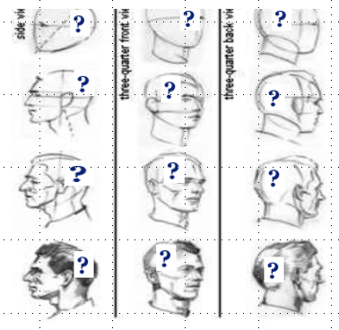
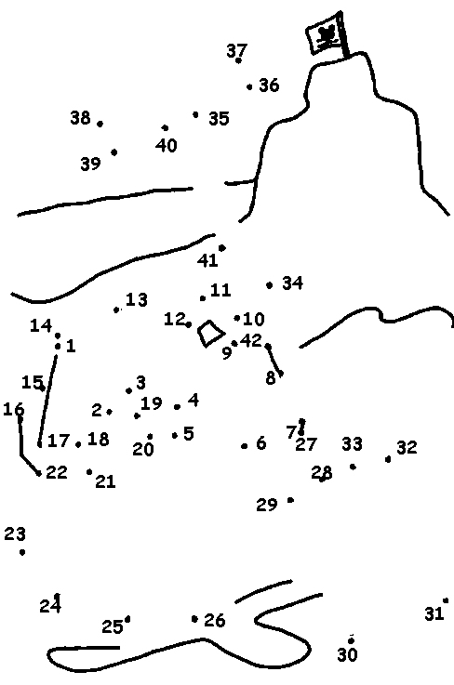
Mogelijke alternatieve selectie en ordening waardoor voor leerlingen kern en samenhang zichtbaar blijven en stapsgewijs worden uitgebouwd
Inhoudsopgave van een methode Havo Biologie brugklas en klas 2/3
1. Wat is biologie? | 8. Verbranding & Ademhaling
2. Planten | 9. Voeding & Vertering
3. Organen & Cellen | 10. Bloedsomloop
4. Ordening | 11 Voortplanting
5. Stevigheid & Beweging | 12. Erfelijkheid & Evolutie
6. Waarneming/regeling/gedrag | 13. Ecologie
7. Bloemen , vruchten, zaden | 14. Mens & Milieu
Mogelijke alternatieve selectie en ordening voor de onderbouw
13/2/4 Ecologie Leerlingen ontwerpen bouwplan plant, dier, bacterie/schimmel in een ecosysteem
12 Erfelijkheid & Evolutie
9/2/8/10 Voeding
6. Regeling (waarneming/gedrag)
11/7 Voortplanting
Verdediging
14 Mens & Milieu
Eventueel gevolgd door een tweede spiraal waarbij focus wordt verlegd van organisme en orgaaniveau naar cellulair en moleculair niveau (daarmee in feite ook meeste bovenbouwstof behandeld)
Onderwijs
atomistisch
opgebouwd
als een cijfertekening
deel voor deel
Onderwijs
holistisch opgebouwd
als een portrettekening van een
eenvoudig naar een complexer geheel

Slide 25
Lln. ontwerpen zelf ecosysteem rondom een predator
Lln. kiezen een gebied en een predator in dit gebied (bijvoorbeeld de reiger, das, vos et cetera)
Schrijf of teken gekozen predator in het midden van een groot vel papier.
Ga na wat de predator eet en schrijf/teken dit op het vel.
Ga voor dit organisme ook weer na wat deze moet eten.
Herhaal 4 totdat alle organismen te eten hebben.
Eventueel dit herhalen voor een andere functie die voor
predator moet worden vervuld (bv verdediging of voortplanting)

Slide 27
Welke doorlopende leerlijn zie jij voor je?
Kies om welke leerjaren het gaat
Kies een volgorde waarin je onderwerpen wilt behandelen? Noteer dit in het biologisch perspectief
Licht je keuze toe

Slide 29
Van kern en samenhang binnen een schoolvak naar kern en samenhang tussen schoolvakken
Het hele funderend curriculum voor PO en VO
kan worden gedekt met
20 perspectieven
Voor meer informatie
over achtergronden en
trajecten en tools
Perspectiefgericht onderwijs - Universiteit Leiden

Slide 30
Perspectiefgericht onderwijs - Universiteit Leiden

Slide 31
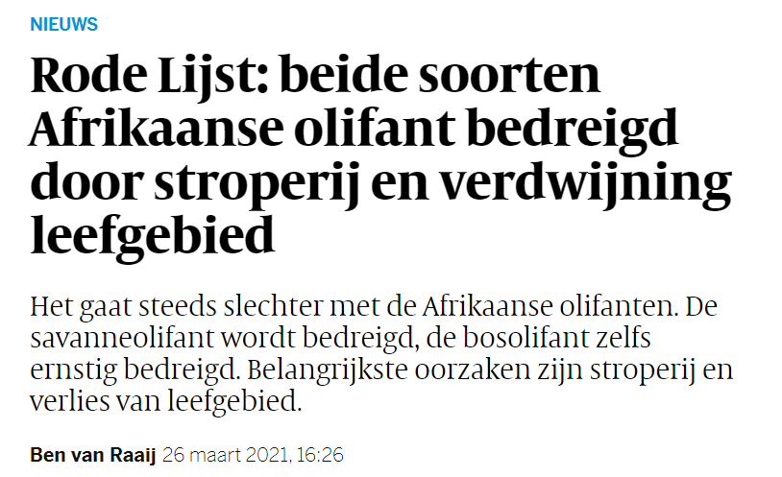

Slide 32
Dimensies |  | Eenvoudiger Complexer
Omvang van je ontwerp? |  | Lesactiviteit | Les | Lessenserie | Leerlijn
Bronnen die je daarbij gebruikt? |  | Methode wordt gevolgd | Creatief gebruik methode | Methode/externe bronnen | Externe bronnen
Samenwerking met collega’s? |  | N.v.t. | Vakcollega | Collega’s van vaksectie | Ook daarbuiten
Hele taak eerst? | Aantal hele taken? | N.v.t. : uitleg stof eerst | Eén | Meerdere | Gepersonaliseerd
 | Wie bepaalt het? | Methode | Docent | Docent & Lln. | Leerlingen
Hulp op maat? | Aantal leerroutes? | N.v.t. : alle lln. hetzelfde | Twee | Meerdere | Gepersonaliseerd
 | Wie bepaalt het? | Methode | Docent | Docent & Lln. | Lln.
Perspectief-gestuurd? | Aantal perspectieven | N.v.t.: blijft impliciet | Eén | Meerdere vakgebonden | Meerdere vakoverschrijdend
 | Wie bepaalt het? | Methode | Docent(-en) | Docent& Lln. | Gepersonaliseerd
Vincent van Gogh project

Slide 33
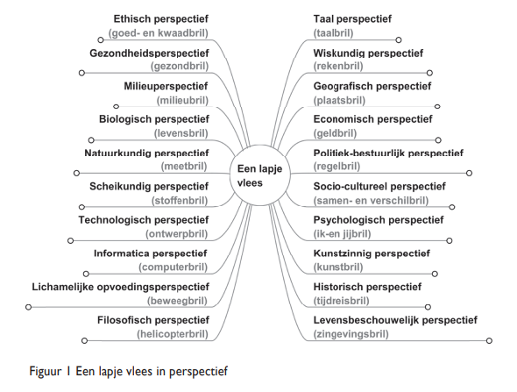
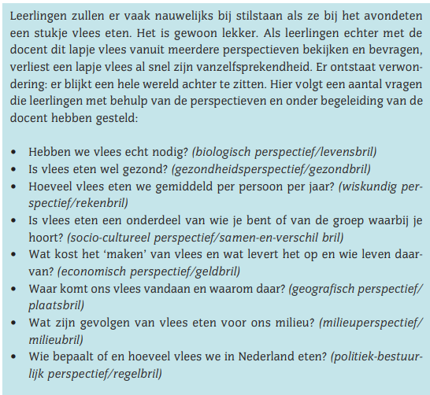
Perspectieven openen de wereld voor leerlingen

Slide 34
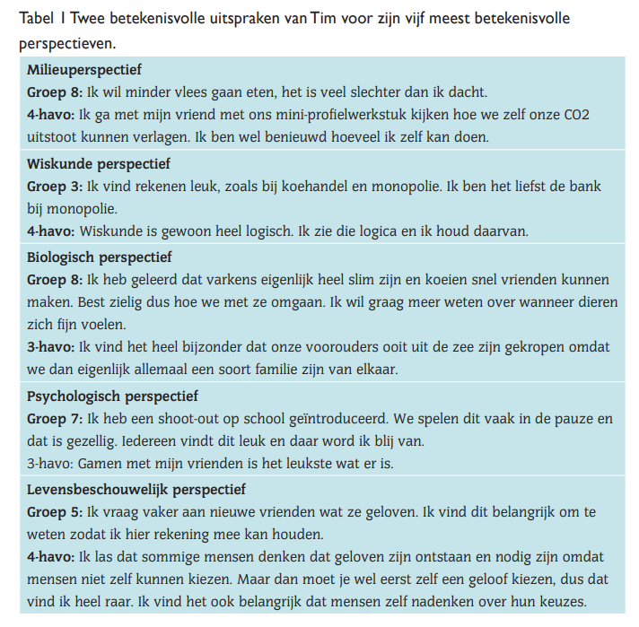
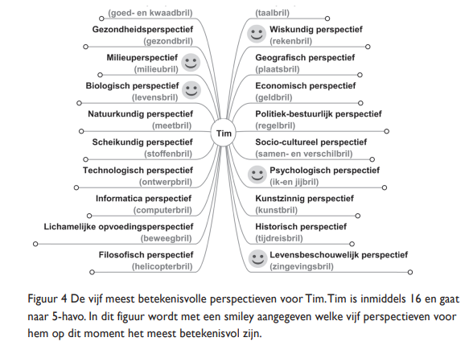
Perspectieven openen de leerling voor de wereld

Slide 35
Perspectieven als fundament van een algemeen vormend curriculum
Vorming als een proces van dubbele ontsluiting
Perspectieven:
Openen de wereld voor de leerling
Openen de leerling voor de wereld

Slide 36
Heel veel meer met veel minder is dus mogelijk
Minder | Meer
Overladenheid | Kern en keuze
Versnippering | Samenhang (binnen en tussen vakken)
Sturing vanuit de methode | Meer sturing vanuit docenten en leerlingen
Leren omdat het moet | Leren vanuit betekenisvolle vragen
Scheiding kennis en vaardigheden | Perspectiefgebonden denkgereedschap
Focus op onthouden | Focus op creatief toepassen
Losse feiten leren | Verbanden leren
Eenzijdige focus op antwoorden | Vragen leren stellen en kennisontwikkeling
Schoolse opgaven | Grip leren krijgen op echte kwesties
Versnipperd beeld van leerlingen | Inzicht in talenten en interesses van leerlingen
Doodlopende leerlijnen | Doorlopende leerlijnen

